Slide 1
LCWS 2023
May 16th, 2023
Development of Nb₃Sn Acceleration Cavity Using Electroplating Method
Akita Chemical Industry Co., Ltd.
Technical section Ryo Takahashi

Slide 2


Company Overview
Company name: Akita Chemical Industry Co., Ltd.
Representative: Yasuyuki Tanno
Address: Idojiri 81, Hirasawa, Nikaho-shi, Akita
Date established: February 17,1972
Capital: 12million yen
Employees: 99
Location: Head Office Factory, Technical Center
- Nikaho-shi, Akita
Nishime Plant - Yurihonjo-shi, Akita
Yokote Plant - Yokote-shi, Akita
Affiliates: Nishina Industry Co., Ltd. (Saitama-shi, Saitama)
Tsuruoka Plating Industry Co., Ltd. (Tsuruoka-shi, Yamagata)
Business: Metal parts surface treatment
- Electroless nickel plating (Fe, SUS, Al)
- Automatic zinc plating
- SUS electrolytic polishing, chemical polishing
- SUS pickling, aluminum chemical treatment
- Anodizing
- We also offer other surface treatment services.
Akita Chemical Industry Co., Ltd.
Nishime Plant
Yokote Plant
Tsuruoka Plating Industry Co., Ltd.
Nishina Industry Co., Ltd.

Slide 3
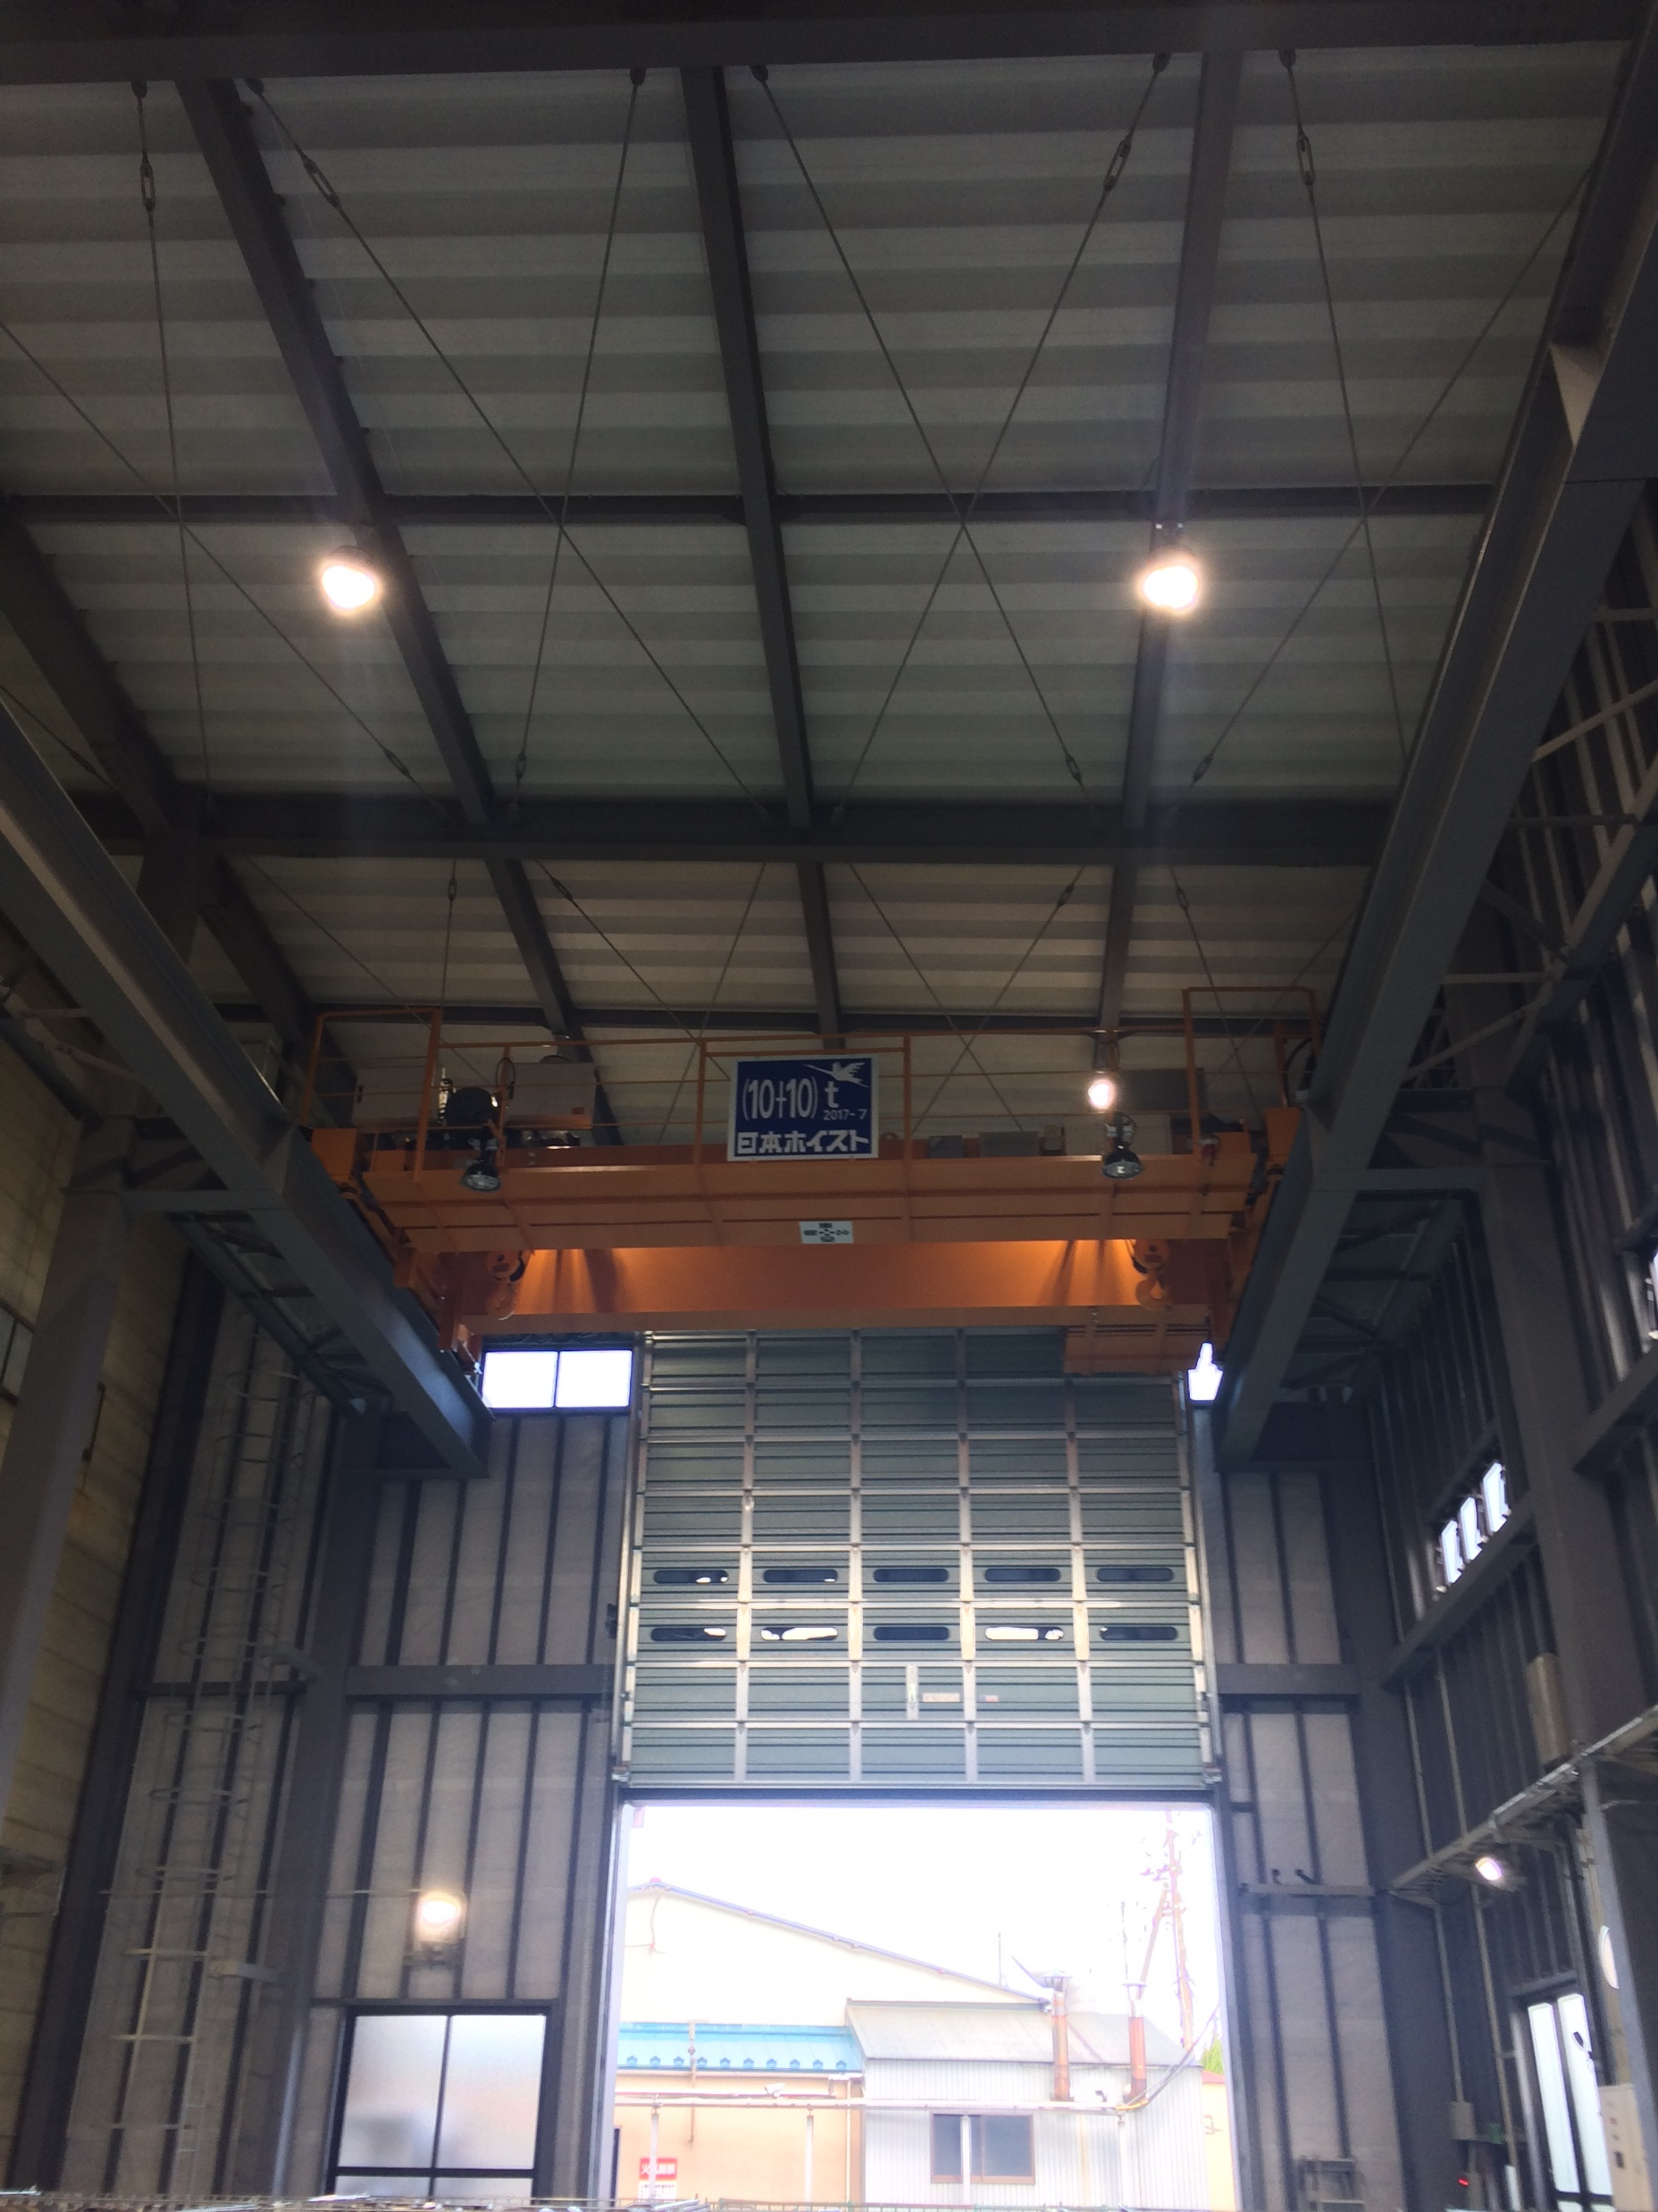
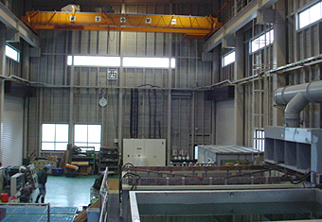
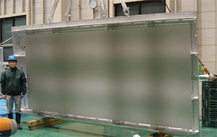
SUS Electrolytic Polishing Plant
SUS electrolytic polishing plant
Can handle small to very large products.
One of the largest tank capacities in Japan.
Capable of processing up to 11 tons in weight.
Cleaning building
Capable of processing up to 20 tons.
High pressure cleaning
- 5Mpa, 7Mpa, 10Mpa, 14Mpa
Notes:
（スライド2）
秋田化学の得意分野…大型の製品に対する処理
電解研磨工場の浴量は国内最大級で、重量１１トンまでの製品の処理が可能。また容量26,000Lの国内最大の酸処理槽も有する
また洗浄専用棟では最大２０トンの製品の処理が可能であり、5Mpa、7Mpa、10Mpa、14Mpaの高圧洗浄機を用意

Slide 4

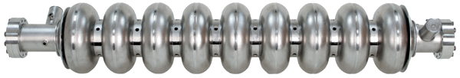
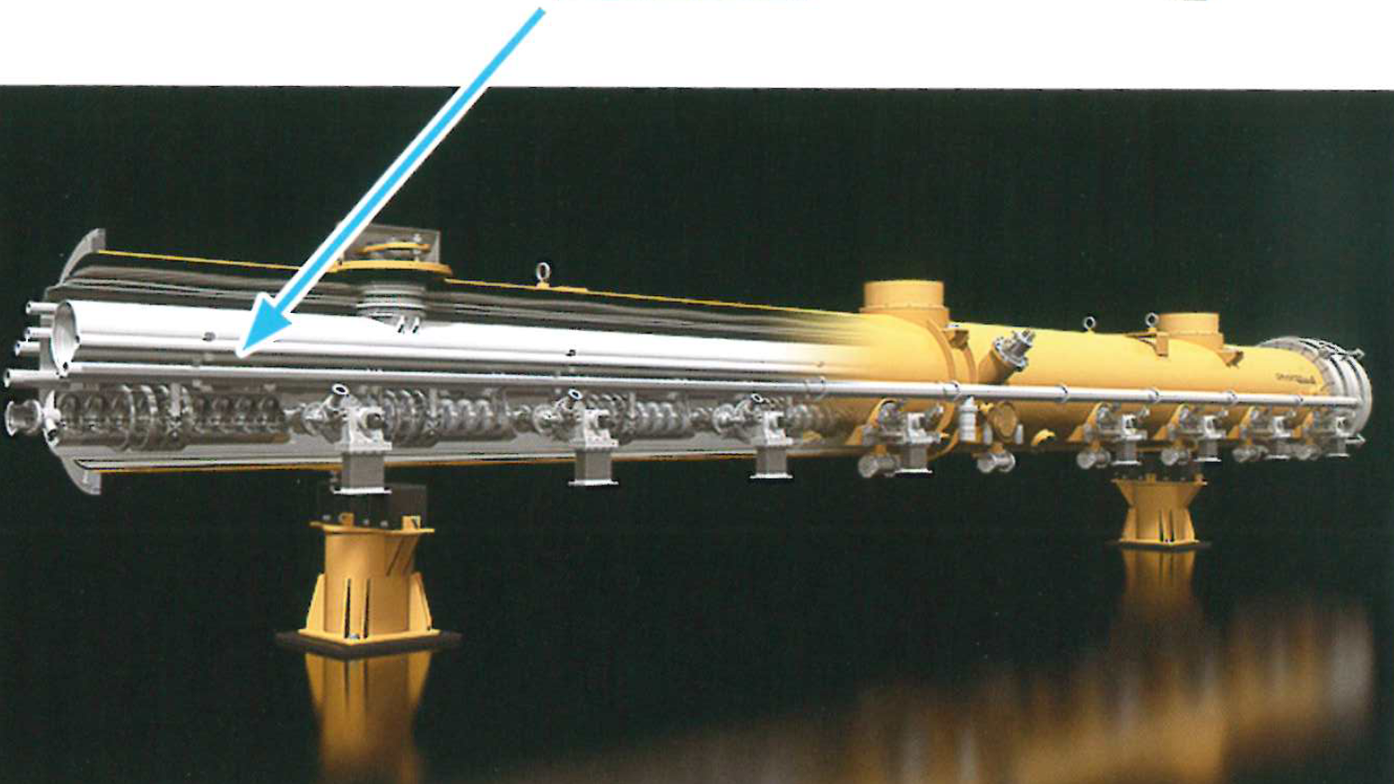
Background
-Nb₃Sn Superconducting Films-
Superconducting acceleration cavity
Nb
Theoretical performance of Nb₃Sn superconducting cavities
Superheating critical field
Nb: 240 mT Nb₃Sn: 450 mT
◎The maximum acceleration gradient can be approximately doubled.
Superconductive transition temperature
Nb: 9.2 K Nb₃Sn: 18.3 K
◎It will be possible to operate at 4.2 K instead of 2 K.
Nb₃Sn
・Short cavity
・Low load operation
・No He cooling system is needed.
A compact, inexpensive, and low operating cost superconducting
accelerator system with a small refrigerator will be realized.
It is expected to be applied not only to ILC but also to industrial
and medical fields.
Tohoku ILC Promotion Council Documents Guideline Series 2
Cryomodule
Notes:
（スライド3）
現在行っている開発の背景
・ILCの性能向上、コスト低減のためNb以上の超伝導特性を持つNb₃Snを導入
・Nb空洞内壁にNb₃Sn膜を生成する技術の確立を目指す
理論的な説明：
Nb₃Snは従来のNbと比べ、過熱臨界磁場（H_{s}, superheating field）が約2倍となっている。
Nbのμ₀H_{s}: 240mT、Nb₃Snのμ₀H_{s}: 450mT
超伝導加速空洞の性能指標の一つである加速勾配（E_{acc}、単位長さ当たりの粒子を加速させる力）は究極的にHsにより制限される→加速勾配が2倍になる
またNb₃Snの超伝導転移温度T_{c}はNbの約2倍であるため、2KでのNb製空洞のQ値（高周波エネルギーの損失の少なさを示す）をNb₃Snでは4Kで達成できる
NbのT_{c}: 9.2K、Nb₃SnのT_{c}: 18.3K

Slide 5
Sn Thermal Diffusion Method
Realization of Nb₃Sn superconducting cavities that can be operated at 4K KEK Hayano 2019.10.21
Sn thermal diffusion method：Used in Nb₃Sn cavity studies around the world.
Thermal treatment at temperatures of 930℃ or higher is required.
It is difficult to diffuse tin uniformly over the inner surface of a cavity
with complex geometry.
Notes:
（スライド4）

Slide 6
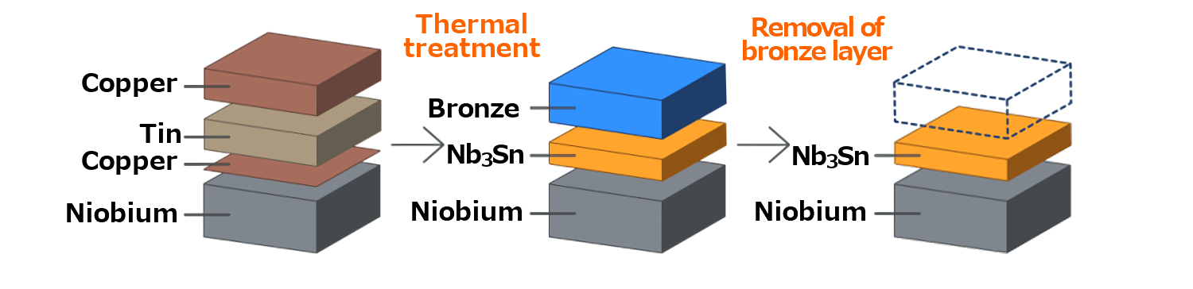
Formation of Nb₃Sn Superconducting Film
Process of Nb₃Sn film formation
Plating process: Good uniformity of film thickness
when forming films on complex shapes.
Bronze method: It is effective in lowering the thermal
treatment temperature.（930℃➡700℃）
Temperature profile of the thermal treatment process.
Cu/Sn/Cu multilayer film is formed on Nb substrate by electroplating.
Multi-stage thermal treatment produces Nb₃Sn/Cu-Sn layers.
・Phase 1 ：Diffusion of the Sn and Cu layers starts.
・Phase 2 ：A liquid Sn phase is formed and
diffusion with Cu begins.
・Phase 3 ：Nb₃Sn layer is formed.
Treatment to remove the unwanted bronze layer on the top surface.
Results of the study (as of 2021)
☆The conditions for multilayer film formation by plating
were established.
☆The conditions of the first stage of thermal treatment
were established.
・Times: 48h
・Film thickness composition: Cu/Sn/Cu: 2/5/2 (μm)
Reference paper : H. Ito et al., Proceedings of the 17th Annual Meeting of Particle Accelerator Society of Japan, September 2 - 4, 2020
Notes:
（スライド5）
図：（ブロンズ法、メッキ法による）Nb₃Sn成膜の流れ
①Nb基板上にCu-Sn-Cu 3層積層構造を電気メッキで形成
②温度を段階的に上昇させてアニール処理を行いNb₃Sn層とブロンズ層を生成
③表層の余分なブロンズ層をエッチング除去、表面をNb₃Snにする
検討内容
令和3年までの成果：熱処理の第1段階におけるブロンズ層形成プロセスについて、Cu/Sn/Cu各層の膜厚と熱処理時間の最適化

Slide 7
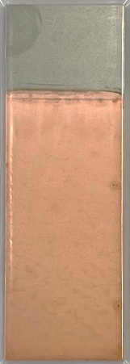

Multilayer Film Formation by Plating
Pre-treatment Process
Substrate: RRR >300 Nb
(Residual Resistance Ratio)
Size : 75×25×^{t}3 mm
Process | Processing solution
Alkaline degreasing | Caustic soda-based solution
Electrolytic degreasing | Cyanide-free Electrolytic Degreasing Agent
Activation | Diluted hydrochloric acid
Target thickness
Seed Cu layer: 2μm
Sn layer: 5μm
Cover Cu layer: 2μm
Plating Process
Cover Cu
Process | Processing solution
Seed Cu | Pyrophosphoric acid Copper
Sn | Organic acid Tin
Cover Cu | Pyrophosphoric acid Copper
Sn
Seed Cu
Appearance
after plating
RRR Nb
Notes:
（スライド6）
メッキ処理工程（前処理→Cu/Sn/Cu 3層メッキ）
表：前処理、メッキ工程
図：作成した試料の外観

Slide 8
メッキ法による多層膜形成
No. 914-1
前処理工程
工程 | 処理液
アルカリ脱脂 | 苛性ソーダベース溶液
電解脱脂 | ノーシアン電解脱脂剤
活性化 | 塩酸（希釈）
基板: RRR (残留抵抗比)>300 Nb
サイズ: 75 ×25 × t3 mm
目標膜厚
シードCu層: 2μm
Sn層: 5μm
カバーCu層: 2μm
メッキ工程
カバーCu
工程 | 処理液
シードCu | ピロ銅
Sn | 有機酸スズ
カバーCu | ピロ銅
Sn
シードCu
RRR Nb
メッキ後外観
Notes:
メッキ処理工程（前処理→Cu/Sn/Cu 3層メッキ）
表：前処理、メッキ工程
図：作成した試料の外観

Slide 9
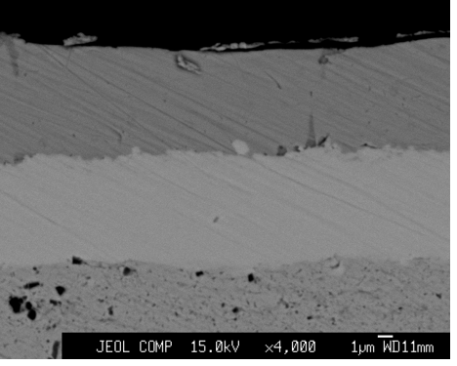
Thermal Treatment
Sample No. AN02b_a
Cu-Sn
Formation of Nb₃Sn superconducting film
Nb-Sn
Thermal treatment conditions
Temperatures
① 214 ℃, 48 hours
② 458 ℃, 10 hours
③ 700 ℃, 24 hours
Atmosphere
Vacuum below 1×10⁻³ Pa
Rate of temperature rise
Approx. 10 ℃/min
458℃ 10 hours
700℃ 24 hours
RRR Nb
214℃ 48 hours
Cross-sectional SEM image after thermal treatment
Temperature profile of thermal treatment
Notes:
（スライド7）
熱処理プロセス:
先に示したように、Cu/Sn/Cu 3層メッキを施した試料に熱処理を行い、Nb₃Sn層を形成する
熱処理条件と温度プロファイルを示す
熱処理後の試料の断面像:
Nb基板上にNb-Sn化合物とCu-Sn合金の層が形成されている

Slide 10
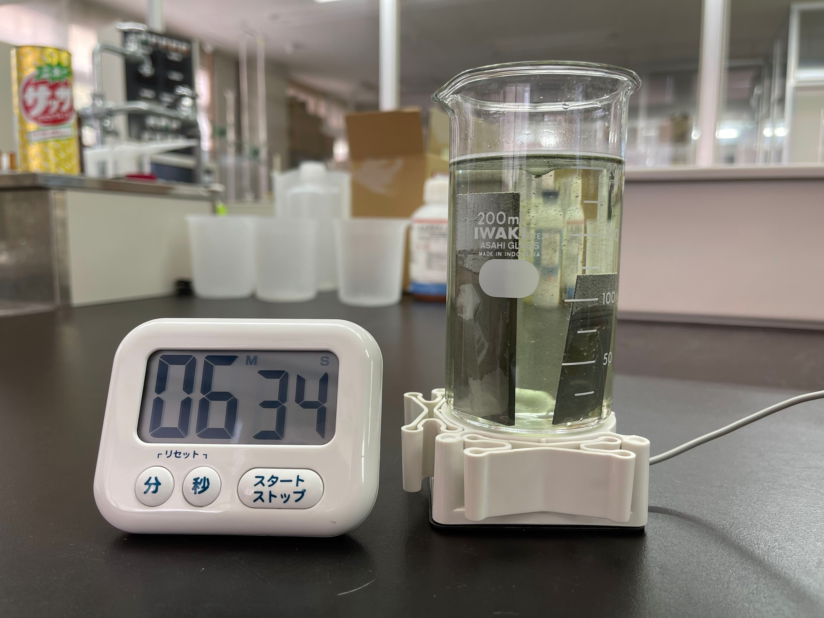
Removal of Bronze Layer
Samples
Formation of Nb₃Sn superconducting film
Bronze removal
Cu residue on film after bronze removal
Treatment conditions
Sample No. | Time | Cu(at%) | Nb/Sn | Analytical method
928-1 | 10 min. | 0.37 | 3.60 | EDS
 |  | 0 | 2.13 | XPS
928-2 | 20 min. | 0.74 | 3.35 | EDS
 |  | 0 | 1.61 | XPS
AN02b_3 | Approx. 60 min. | 0.44 | 3.35 | EDS
AN02b_4 |  | 0 | 1.26 | XPS
Solution ：Sulfuric acid perhydrate-based
Temperature: 23-24°C
Stirring: By stirrer device
Removal of the bronze layer was confirmed
at all treatment times.
Notes:
（スライド8）
ブロンズ層除去について
再表面のブロンズ層を、硫酸加水系溶液により除去する。
処理の際の各条件を示す。
また、表にブロンズ層除去後の薄膜のCu残渣を示す。エネルギー分散形X線分光法（EDS） X線光電子分光法（XPS）により、Nb-Sn化合物層の表面にブロンズの残渣がないことが確認できた。

Slide 11
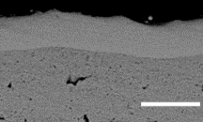
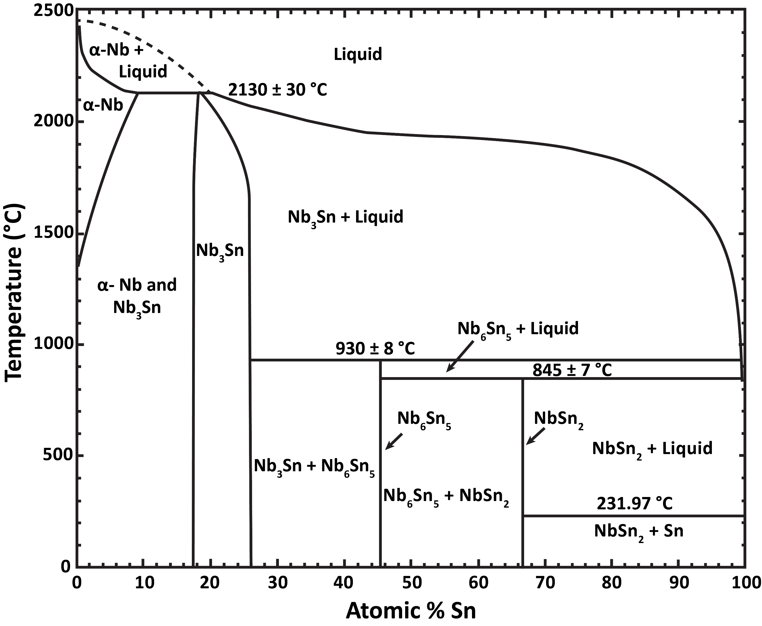
Composition of Nb-Sn Film
Sample No. AN02b_⑤
Nb-Sn
Nb
10μm
Photograph of cross section of
a sample with Nb-Sn film formation
Nb-Sn phase diagram
Compositional ratios by EPMA analysis
Nb : Sn = 3.3~4.1 : 1
The Nb-Sn phase diagram shows that the main composition ratios are 3:1、6:5、and 1:2
→ The Nb-Sn film is presumed to be Nb₃Sn.
Notes:
（スライド9）図 は Nb 基板上に生成された Nb-Sn 化合物膜の断面写真 である．
電子プローブ マイクロアナライザー 分析により、Nb-Sn化合物膜のNb:Sn の組成比は 3.3 ～4.1:1 であった。→の相図 より Nb-Sn化合物の組成は 3:1，6:5，1:2 が主であ あることを考えると、分析による組成比に最も近い Nb₃Sn が形成できたものと推測される．

Slide 12
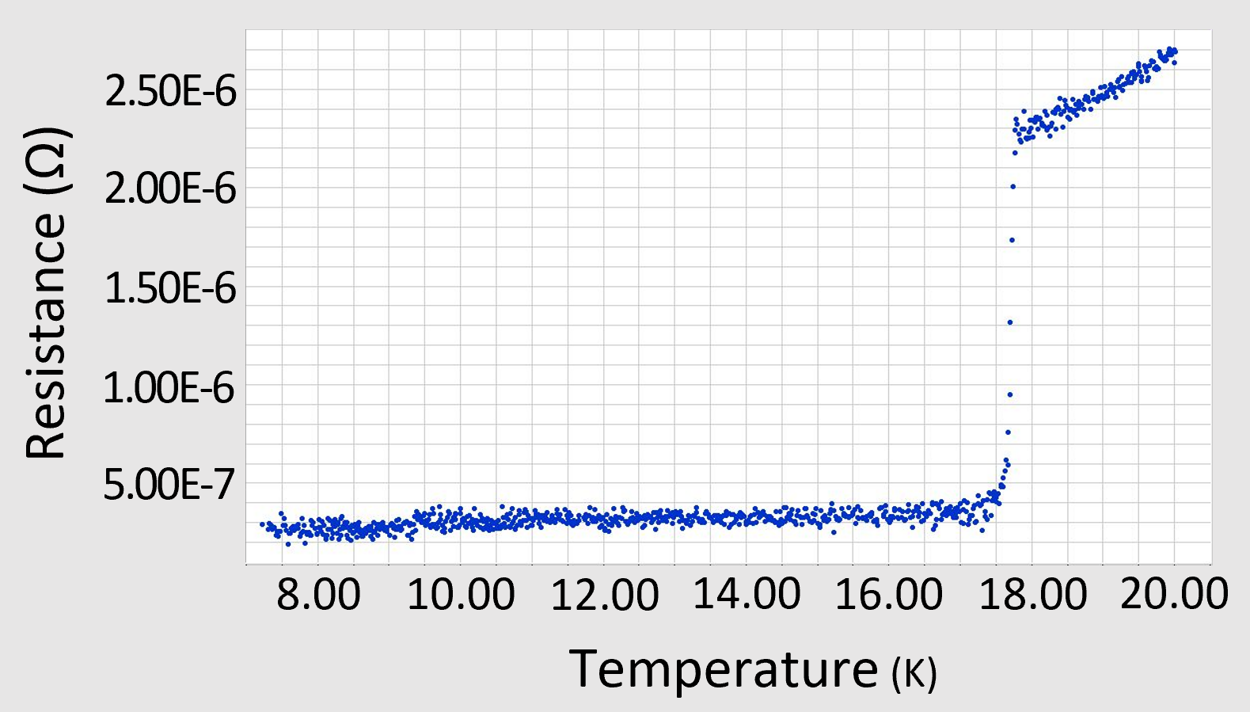
Superconductivity Properties of Nb-Sn Films
The electrical resistance was measured by the 4-terminal method and the superconducting transition temperature was evaluated.
The transition temperature is 17.7 K
The value is close to the
theoretical value for Nb₃Sn (18.3 K).
（Sample: 914-1-2）
Variation of electrical resistance of Nb₃Sn samples as a function of temperature
Notes:
（スライド10）
図は温度による電気抵抗の変化を示す。転移温度を測定した結果17.7 Kであり、Nb₃Snの理論値 18.3 K に近い値が得られた

Slide 13
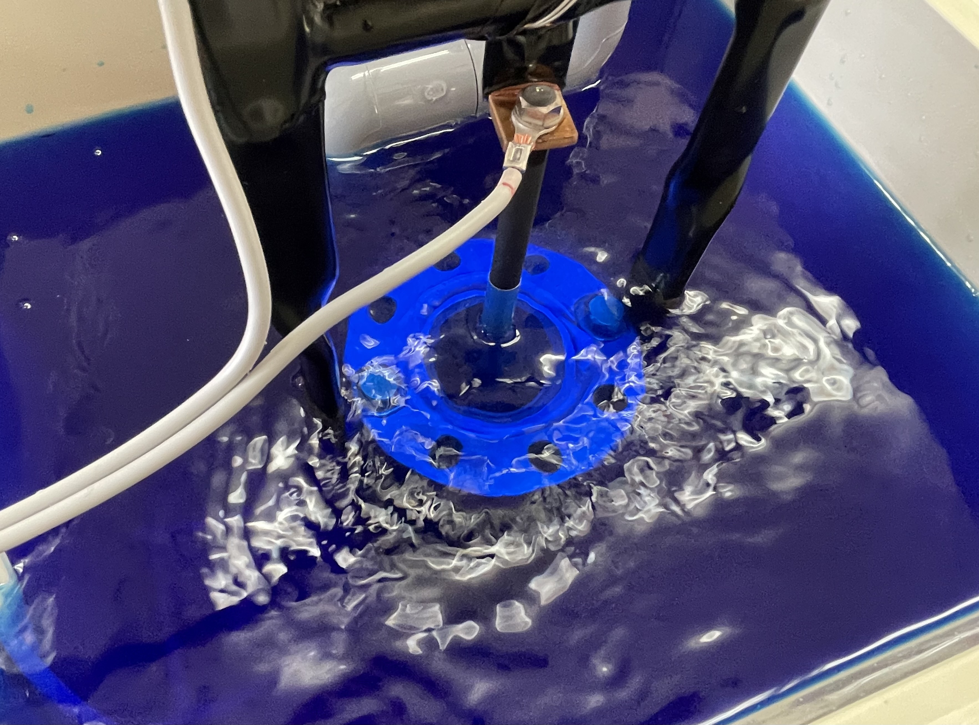
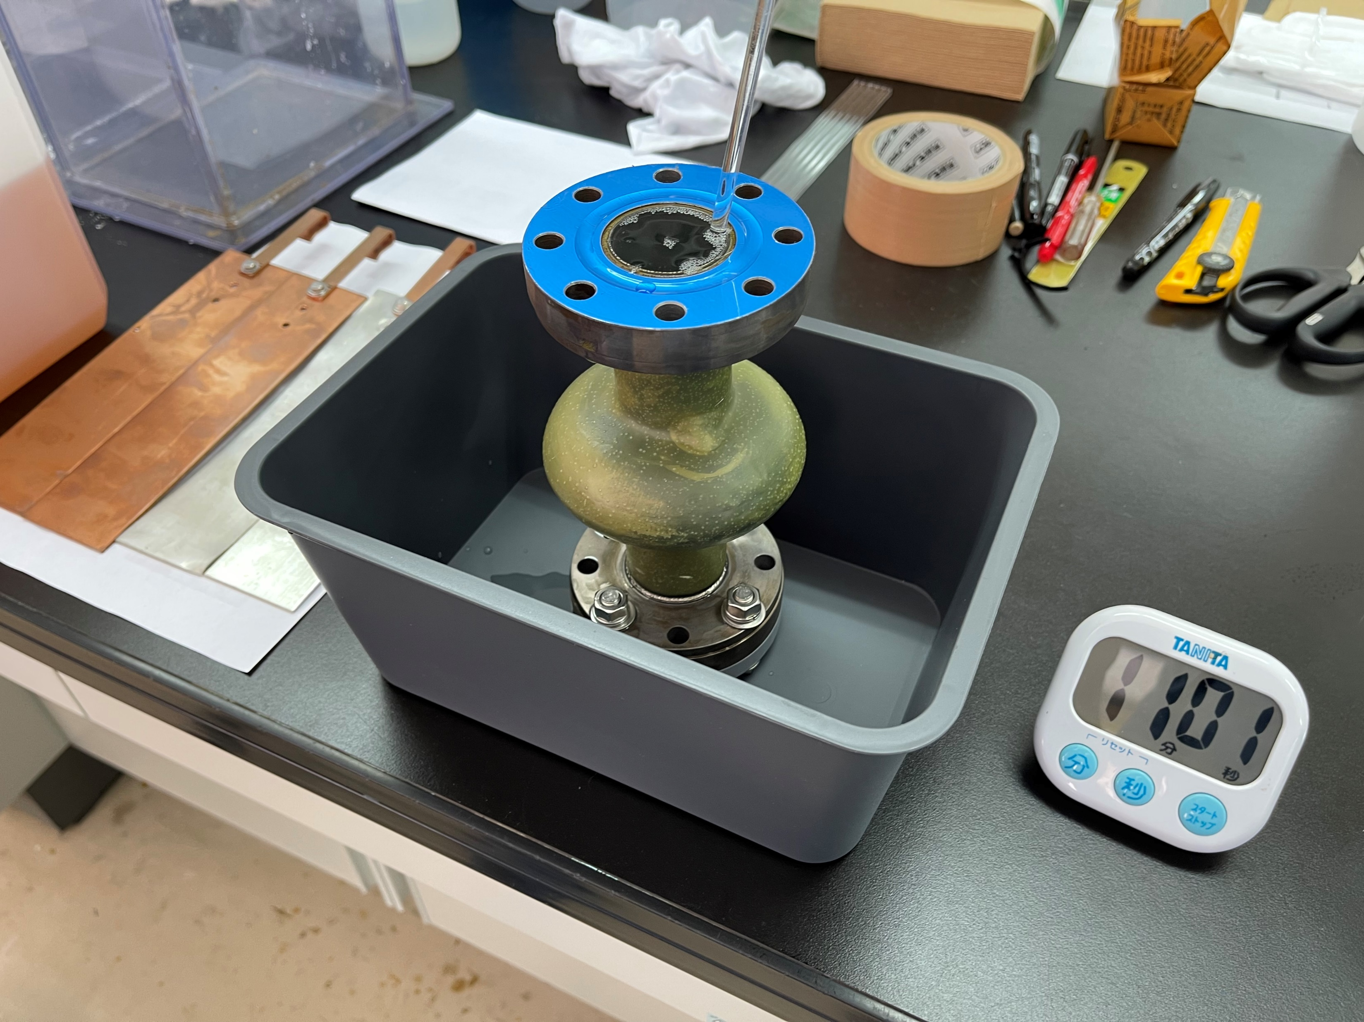
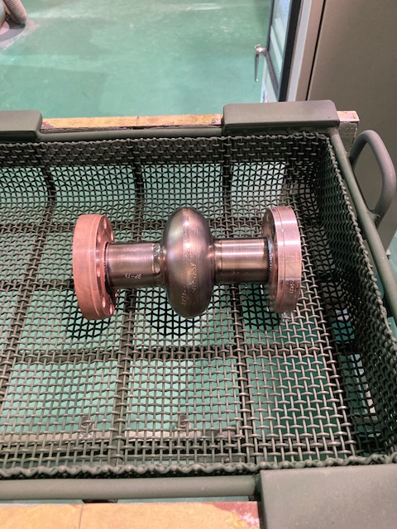
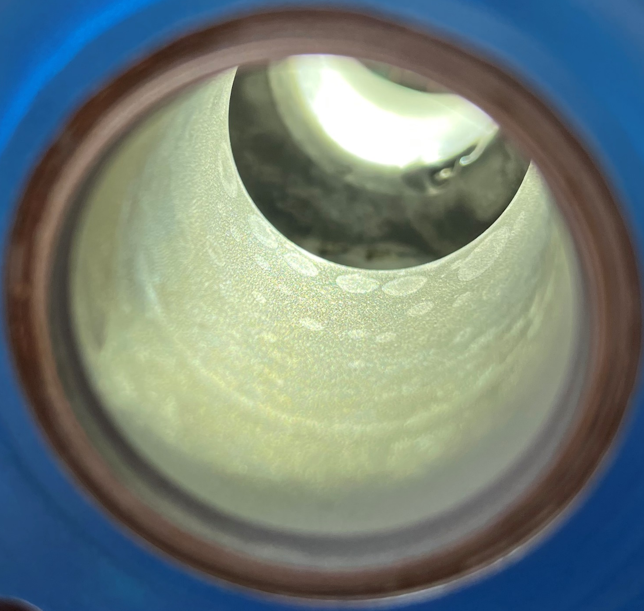
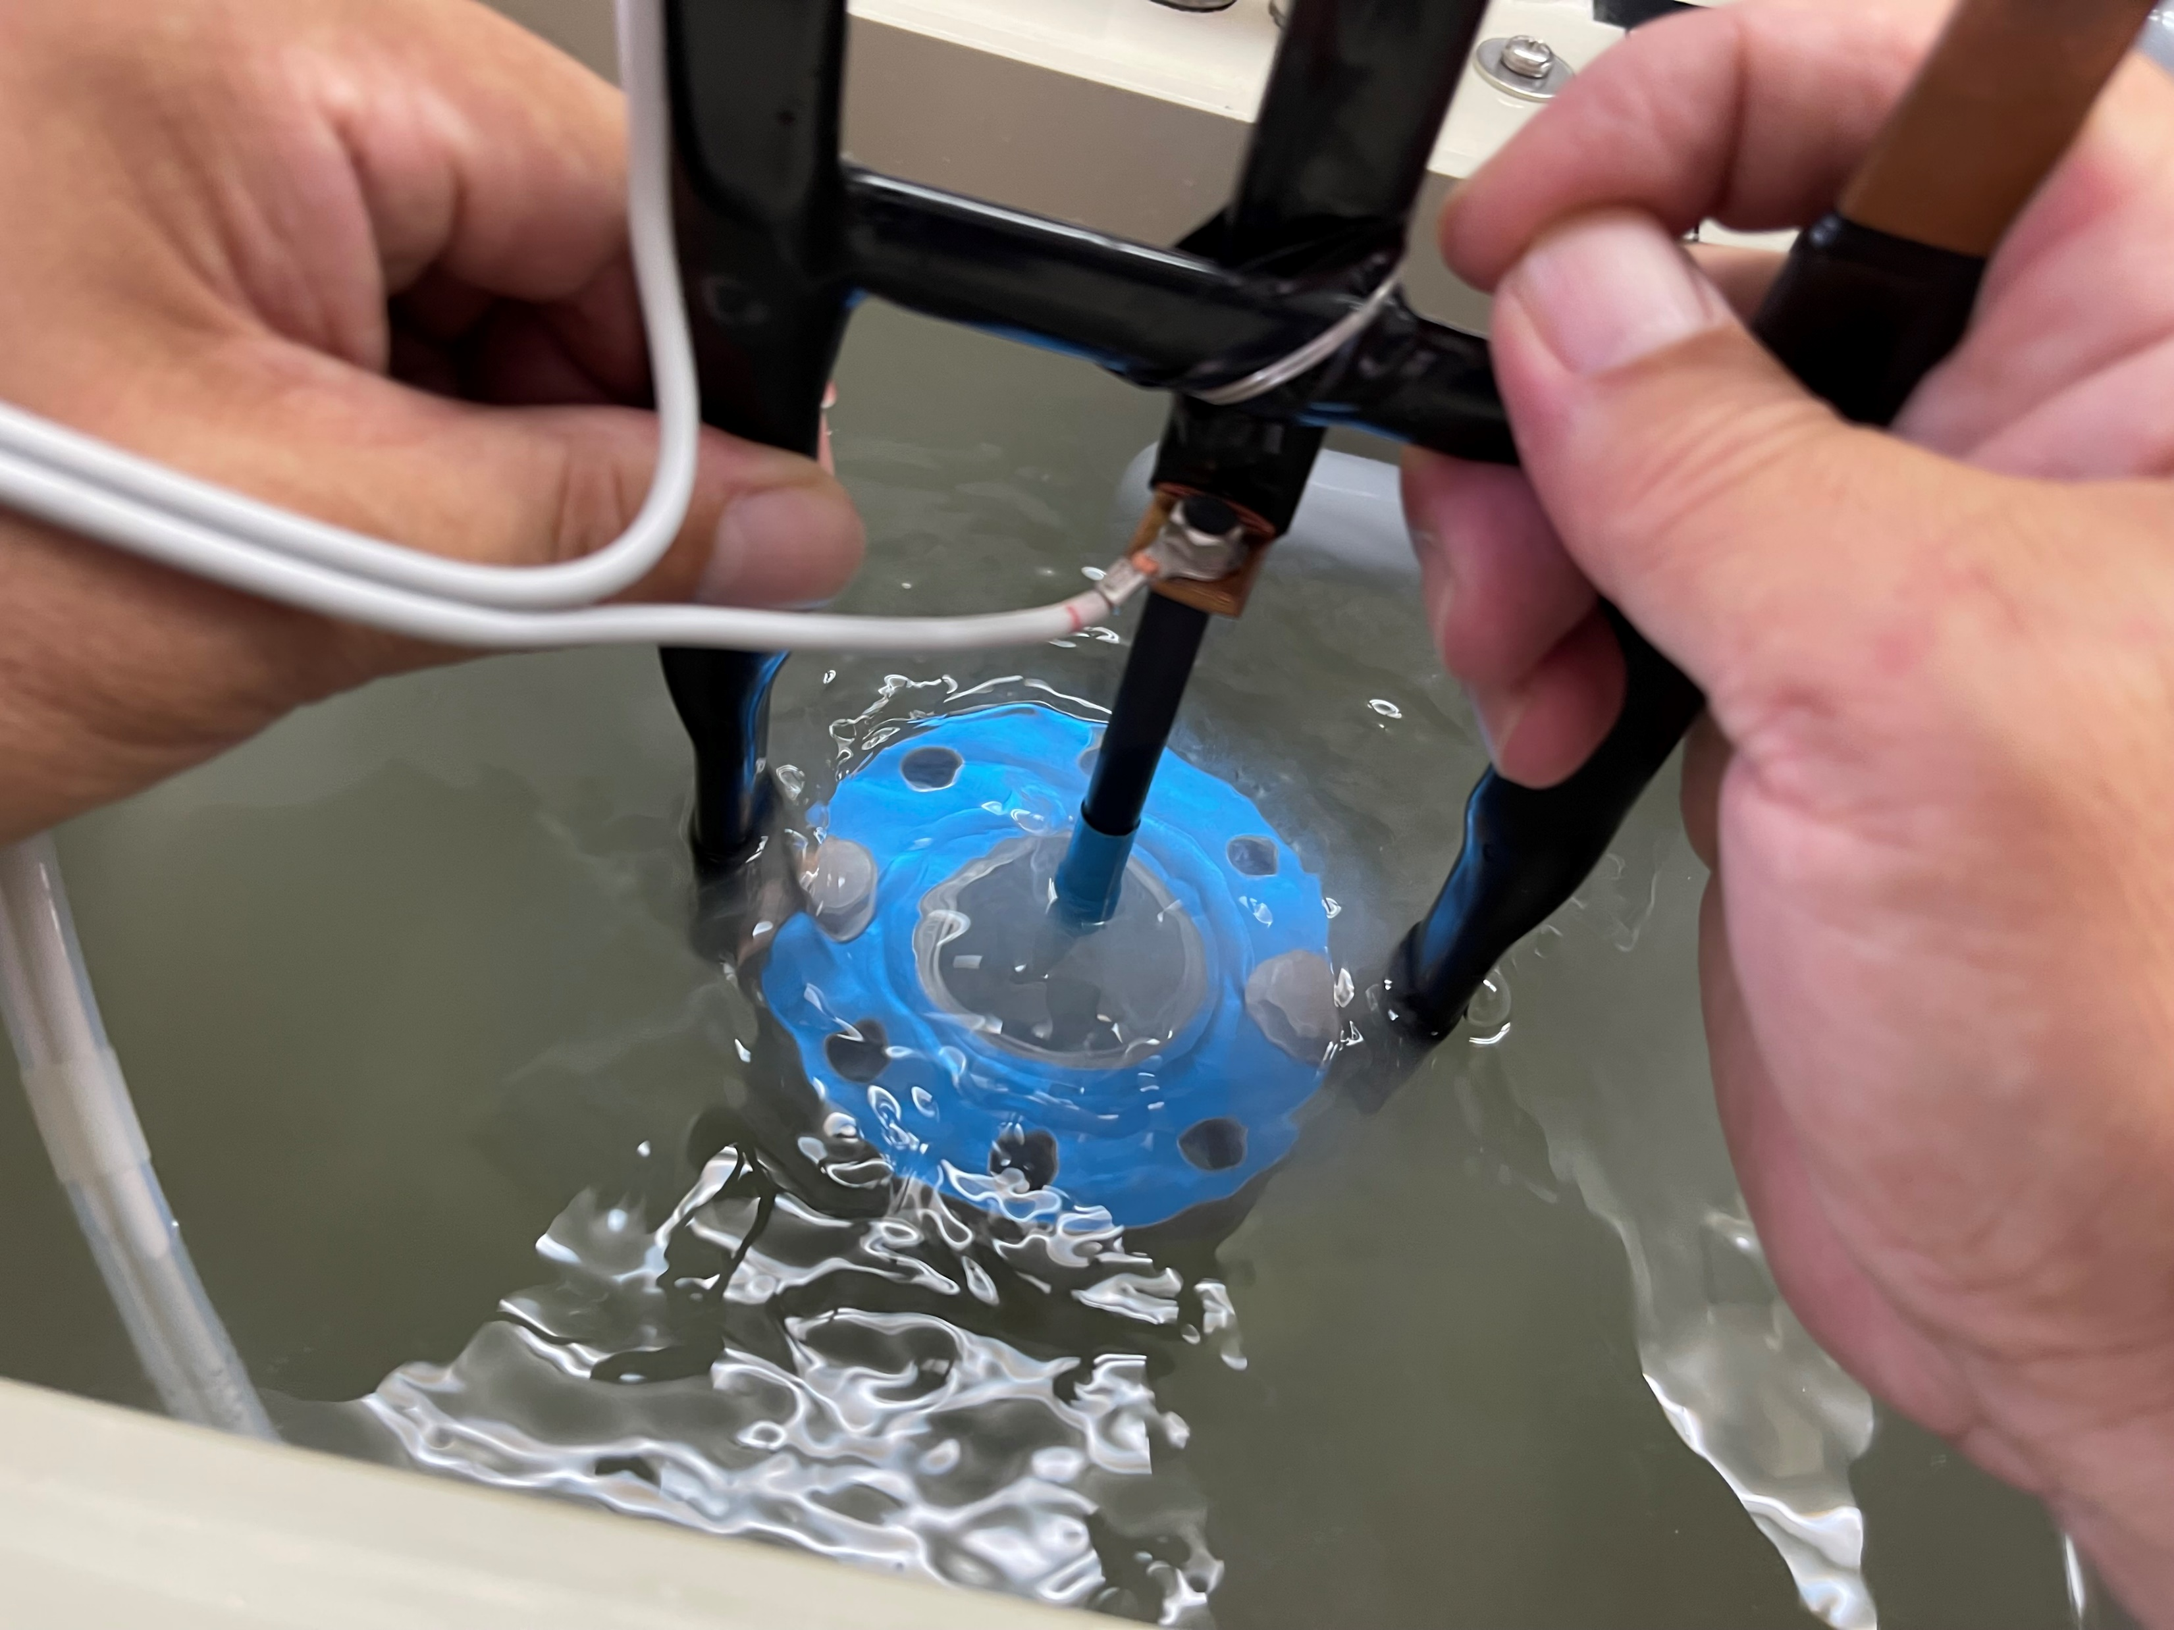
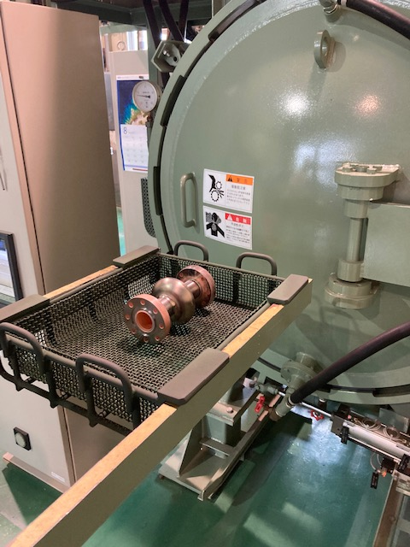
Nb₃Sn Film Formation in a Single Cell Cavity
目標膜厚 シードCu: 2μm/ Sn:5μm/ バリアCu: 2μm
Cu plating
Removal of bronze layer
Set in annealing equipment
Inner surface after bronze removal
Sn plating
・前処理後、Cu/Sn/Cu
3層めっきを行った
エッチング
 | シードCu | Sn | バリアCu
薬液 | ピロ銅 | 有機酸 Sn | ピロ銅
D_{k} (A/dm²) | 1.0 | 1.0 | 1.0
電流 (A) | 3.4 | 3.4 | 3.4
時間（分） | 10 | 9 | 10
温度（℃） | 55 | 40 | 55
電圧（V） | 2.7 | 2.8 | 2.9 - 3.0
熱処理後、表面に形成されたと
想定されるブロンズ層の除去を行った
めっき後Nb空洞の熱処理を行った
①200℃ 48時間
②458℃ 10時間
③700℃ 24時間
真空炉: PQ-34/22/42（株式会社IHI機械システム）
熱処理工程は小林工業株式会社様へ依頼
薬液：硫酸過水系溶液
時間：10分
液温：25℃（室温27℃）
流量: 10.0L/min
アニールレシピ
Notes:
（スライド11）
ブラスト完了後、表面に残ったブラストメディア除去のための清浄化処理、空洞の外側とフランジ接続面のマスキング、またメッキ前処理を行ったあと、Cu/Sn/Cuの3層メッキを行った。
メッキの膜厚にばらつきが出ないようにするため、電流密度を下げた。
空洞へのメッキ完了後、レシピに沿ってアニールを行った。200℃48時間→458℃10時間→700℃24時間。
アニール完了後、表面に形成されていると考えられるブロンズ層の除去を硫酸過水系溶液を用いて行った。処理は空洞内面のみに溶液を満たして行った。

Slide 14
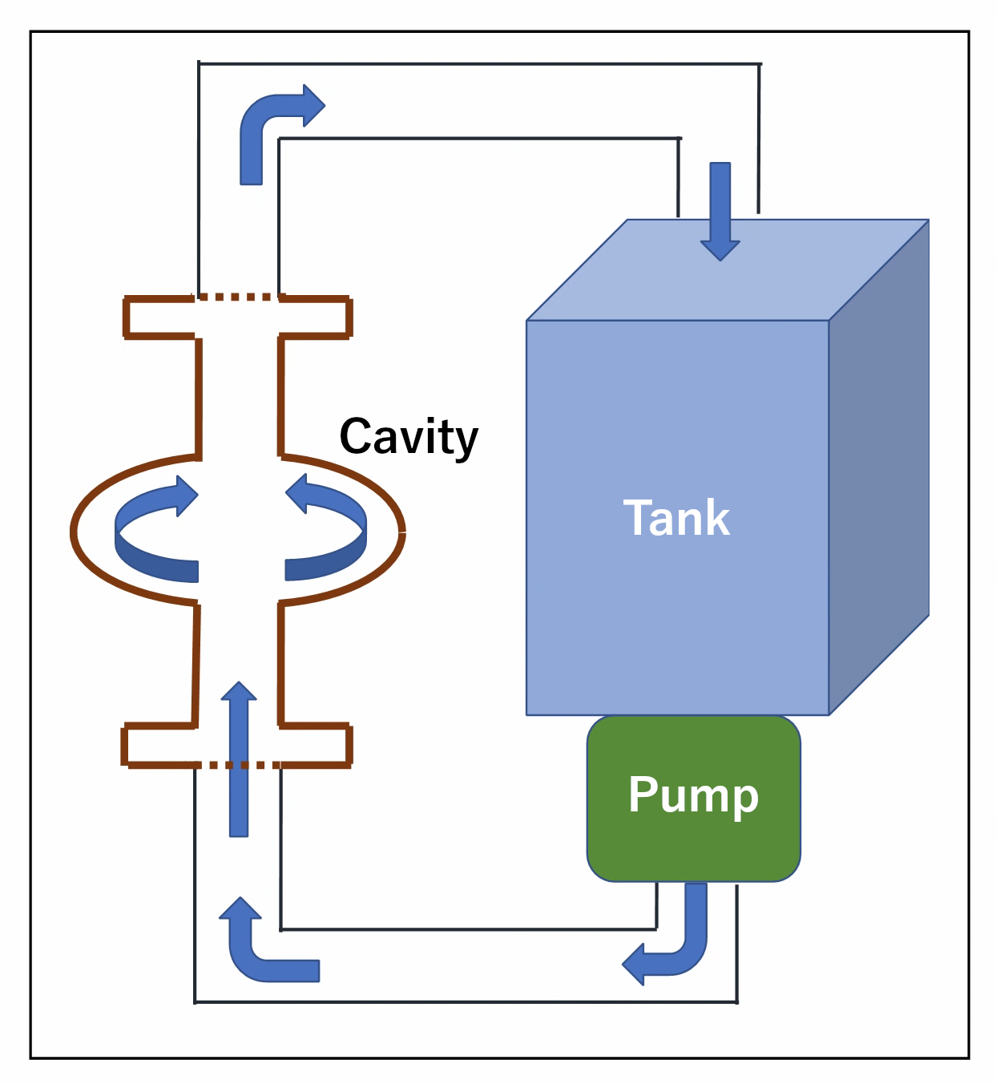
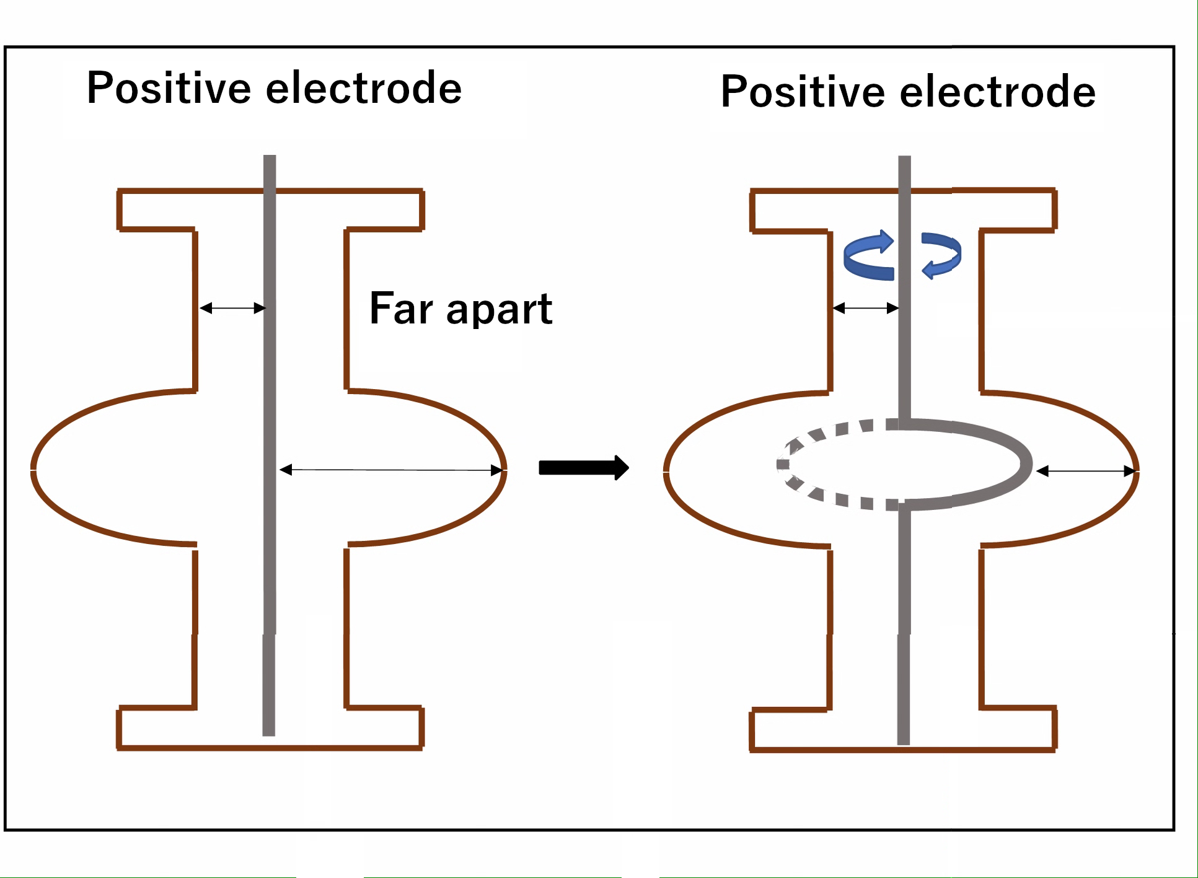
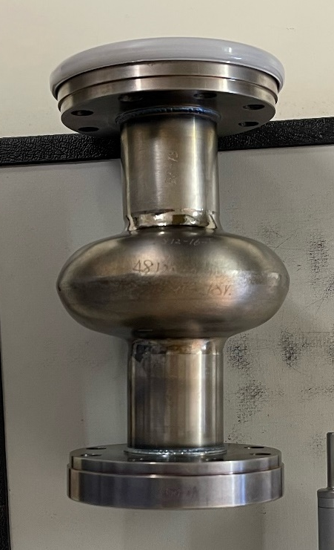
Development of Plating Equipment for Acceleration Cavities
Diagram of the plating system on the inner surface of the acceleration cavity
Diagram of electrode in acceleration cavity
○The concept of the equipment design is to perform plating while circulating the solution only inside the cavity by means of a pump.
○The cavity has a bowl-shaped bulge in the center, and the electrodes must be designed accordingly to ensure uniform plating of the curved shape.
Notes:
（スライド12）
ああ
ああ
ああ

